Slide 1
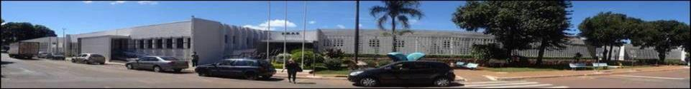
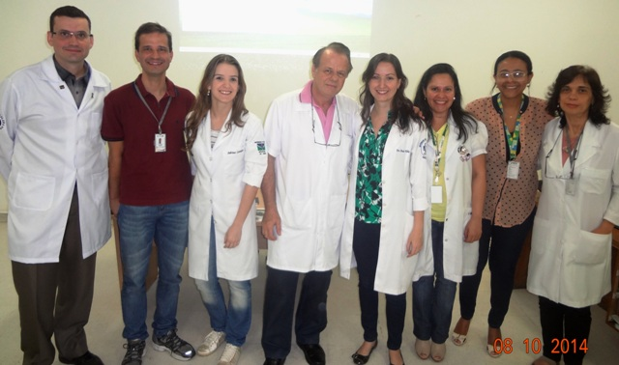
CASO CLÍNICO:Coqueluche no Coqueluche no Recém-nascido
Marta David Rocha de Moura
Pediatra/Neonatologista
Hospital Materno Infantil de Brasília www.paulomargotto.com.br
Brasília, 6/11/2014

Slide 2
CASO CLÍNICO
Criança atendida no Pronto Socorro do HMIB em 03/05/14 as 15:20
  D.K.A.M. 21 dias de vida *Masculino
  DN 12/04/14 * Peso: 3,9Kg
  Procedente de Santa Maria * Informante a mãe
História clínica:
  Mãe relatava que há 8 dias bebê vinha com quadro de tosse seca, apresentou 1 pico febril 37,9C, sugando parcialmente ao seio. Vômitos após a tosse, acha que bebê está molinho.
  Esse era o 3º hospital que procurava
  1 º ida ao hospital fez nebulização e liberada
  2º ida ao hospital fez nebulização e soro fisiológico nasal liberada

Slide 3
CASO CLÍNICO
  Antecedentes
  Nasceu de parto normal recebeu alta no 2º dia de vida sem intercorrências
  RNT; peso 2950g; Apgar 9/10
  Mãe portadora de asma
  Pai hígido
  Irmã, 5 anos, portadora de asma. Há 3 dias tossindo
  Mora com mais 6 pessoas, casa de alvenaria, saneamento básico adequado

Slide 4
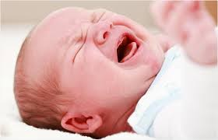
CASO CLÍNICO
  Ao exame físico
  FC 140bpm / Sat 94% (com 2L O2)/ FR 78
  REG, corado, hidratado, gemente, acianótico, ativo, reativo, afebril
  AR: MV + , roncos e sibilos inspiratórios, ausência de tempo expiratório prolongado, tiragem subcostal e de fúrcula
  ACV: RCR 2T sem sopros
  ABD: globoso, indolor sem megalias
  EXT: bem perfundidas, sem edema, TEC 2s

Slide 5
Qual a sua conduta frente a este quadro?
  Liberar para domicilio com nebulização de Berotec e Atrovent
  Liberar para casa com soro nasal e medicação para vômito
  Internar fazer nebulização com berotec e atrovent reavaliar. Havendo melhora liberar para casa com nebulização de horário e prednisolona via oral
  Internar solicitar exames e colocar em oxigênio inalatório e hidratação

Slide 6
Qual a sua conduta frente a este quadro?
  Liberar para domicilio com nebulização de berotec e atrovent
  Liberar para casa com soro nasal e medicação para vômito
  Internar fazer nebulização com berotec e atrovent reavaliar. Havendo melhora liberar para casa com nebulização de horário e prednisolona via oral
  Internar solicitar exames e colocar em oxigênio inalatório e hidratação

Slide 7
Lembrar Sempre dos sinais de Gravidade dos menores de 2 meses
Sinais de perigo
• Peso ao nascer abaixo de 2.500g
• Sucção do seio materno débil ou ausente
• Dificuldade respiratória
• Secreção purulenta no umbigo
• Apatia (estar pouco reativo, “largado” ou “não estar bem”)
• Diarreia ou fezes com sangue
• Febre ou hipotermia
• Vômitos em grande quantidade
• Icterícia
• Cianose

Slide 8
Lembrar Sempre dos sinais de Gravidade dos menores de 2 meses

Slide 9
Lembrar Sempre dos sinais de Gravidade dos menores de 2 meses

Slide 10
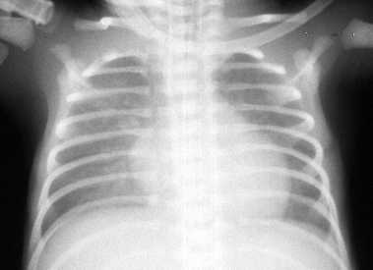
Caso Clinico – Internação e exames
EXAMES COMPLEMENTARES:
  03/05 Hb 13,2/ leuco 3000 (2B, 84S, 2M, 12L) plaq 189000
  VHS 37
  RX tórax: borramento de silhueta cardíaca

Slide 11
Caso Clinico – Internação e exames
CONDUTA:
  Internação
  HV 120% Holliday
  Ampicilina + Gentamicina
  Nebulização hipertônica
  Salbutamol
  Cateter nasal O2 2L

Slide 12
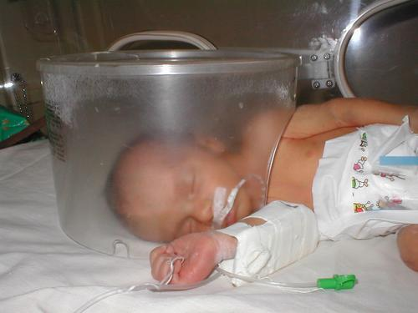
Evolução Clínica do quadro
04/05/14 21:26h – 30 h após a internação
    Piora do desconforto, gemente
    Crise de tosse
    Queda de saturação
  Conduta
    HOOD

Slide 13
Evolução Clínica do quadro
Na madrugada de 05/05/14
  Taquicardia e intenso desconforto
  PCR
  1 dose de adrenalina + 1 dose atropina
  Tentativas de IOT sem sucesso

Slide 14
Evolução Clínica do quadro
05/05 07:18h
  IOT após SRI / TOT 4,0 fixado 12 após terceira tentativa
  VM A/C FR 40/ Pi 17/ PEEP 6/ FiO2 60%
  Fentanil contínuo
  Punção AVC VSCD
  Manteve taquicardia (192-210bpm), agitação, crises de tosse
  TAX 38

Slide 15
Evolução Clínica do quadro
EVOLUÇÃO:
05/05 09:10h
  Hb 12,1/ Ht 36,6/ leuco 22800 (0B, 12S, 4M, 80L)/ plaq 161mil
  PCR 1,96
  Às 10h pH 7,16/ PCO2 66.2/ pO2 56.3/ Lac: 1.4/ HCO3: 23.3/ sat 90%

Slide 16
Nesse momento qual a melhor opção de conduta?
Extubar a criança e tentar CPAP Nasal e manter box na emergência
Manter entubado e manter vigilância
Manter entubado e solicitar transferência para UTI
Trocar esquema antibiótico e solicitar transferência para UTI

Slide 17
Nesse momento qual a melhor opção de conduta?
Extubar a criança e tentar CPAP Nasal e manter box na emergência
Manter entubado e manter vigilância
Manter entubado e solicitar transferência para UTI
Trocar esquema antibiótico e solicitar transferência para UTI

Slide 18
Internada UTI – Pediátrica - HMIB
  05/05/14 , às 17h
  Neste momento se encontrava:
    Mal estado geral
    A P: creptações difusas, MV diminuído em hemitorax E, TEC 2-3s
  FC 190bpm / PA 83x54 (64)

Slide 19
Qual a sua hipótese Diagnóstica?
Pneumonia afebril do lactente
Bronquiolite
Sd. Coqueluchóide
Pneumonia por estreptococos grupo B
Não sei não gosto de bebês!!!

Slide 20
Qual a sua hipótese Diagnóstica?
Pneumonia afebril do lactente
Bronquiolite
Sd. Coqueluchóide
Pneumonia por estreptococos grupo B
Não sei não gosto de bebês!!!

Slide 21
Considerando o diagnóstico de Coqueluche qual o antibiótico de escolha
  Penicilina Cristalina
  Amoxacilina + Clavulanato
  Azitromicina
  Eritromicina

Slide 22
Considerando o diagnóstico de Coqueluche qual o antibiótico de escolha
  Penicilina Cristalina
  Amoxacilina + Clavulanato
  Azitromicina
  Eritromicina

Slide 23
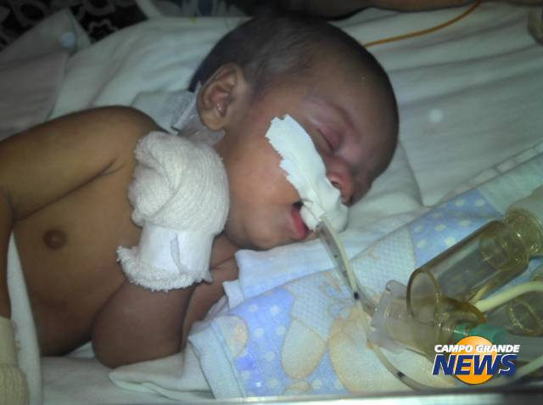
Evolução Clínica
  Trocado Ampi/Genta por Ampi/ Sulbactam
  Iniciado Azitromicina
  Segundo acesso venoso central
  Pressão arterial invasiva
  Fentanil 2/ Midazolam 0,2
  Mantido em VM

Slide 24
Evolução Clínica – UTI Pediátrica
ECO cardiograma funcional
  Disfunção de VD de grau discreto
  Função sistólica de VE preservada
  FE 85%
  Queda de PA
  Elevação FC
  Iniciado Noradrenalina + Adrenalina
  Manejo hemodinâmico muito difícil
  Hipotenso, PA divergente (Nora 0,4/ Adrena 0,5) – PAM 31
  Iniciado hidrocortisona
  Mantinha taquicardia mesmo após suspensão da adrenalina
  Acessos de tosse com queda importante da saturação

Slide 25
Evolução Clínica – UTI Pediátrica
06/05 – Exames Laboratoriais
Hemograma
  Hb 9,4/ Ht 26/ leuco 65mil (7B, 33S, 6M, 50L)
  Plaq 270mil
  PCR 6,4
  pH 7,18 / pCO2 61,9 / pO2 45,2 / HCO3- 22,9 / BE -5,8 / satO2 67,3%

Slide 26
Diante da Gasometria Arterial encontramos:
  pH 7,18 / pCO2 61,9 / pO2 45,2 / HCO3- 22,9 / BE -5,8 / satO2 67,3%
  Acidose mista e hipoxemia refrataria
  Acidose metabolica
  Acidose respiratoria compensada
  Alcalose respiratória
  Acidose e Alcalose sei lá!

Slide 27
Diante da Gasometria Arterial encontramos:
  pH 7,18 / pCO2 61,9 / pO2 45,2 / HCO3- 22,9 / BE -5,8 / satO2 67,3%
  Acidose mista e hipoxemia refrataria
  Acidose metabolica
  Acidose respiratoria compensada
  Alcalose respiratória
  Acidose e Alcalose sei lá!

Slide 28
Diante de um quadro severo de coqueluche
  Qual a opção terapêutica possível ?
  ECMO
  Ventilação de Alta Frequência
  Exsanguineo Transfusão
  Ventilação liquida

Slide 29
Diante de um quadro severo de coqueluche
  Qual a opção terapêutica possível ?
  ECMO
  Ventilação de Alta Frequência
  Exsanguineo Transfusão
  Ventilação liquida

Slide 30
Evolução Clínica
EVOLUÇÃO 06/05
  Realizado exsanguineotransfusão
  Sangue total 80ml/kg
  Trocado Ampicilina+sulbactam por ceftriaxona devido falta do ATB na rede
  Exame após: Hb 11,6/ Ht 33,9/Leuco 25,4 (32seg, 6bast, 6mono, 54linfo, 2 linfo atip)/Plaq 84 mil
EVOLUÇÃO 06/05
  Seguiu com hipotensão
  Aumentada Nora 0,8 / Adrenalina 0,7
  Parâmetros altos na VM (FR 55/ Pi 24/ PEEP 10/ FiO2 70%)
  Iniciou redução do débito urinário

Slide 31
Evolução Clínica
EVOLUÇÃO 06/05
  pH:7,086 PCO2:55,6 PO2:não calibrado SO2:89,1 Lac:3,0 BE:-13,5 HCO3:16,3.
  Rx infiltrado pulmonar bilateral com opacidade mais intensa em HTX esquerdo
  Evolui com necessidade de aumento das drogas para Nora 1,1/ Adrenalina 1,2
  TEC 5-6s, pulsos filiformes, MV diminuído globalmente, fígado a 6cm, pupilas midriáticas não responsivas a luz
  Diurese sem resposta com furosemida contínua
  22:30h 06/05 constatado óbito 3º dia de internação

Slide 32
Anatomia – Patológica Macroscopia
RN do sexo masculino, em bom estado nutricional, com mancha mongólica, diversas marcas de venopunção e livores de hipostase em dorso.
  Peso: 4500g.
  Eixo plantar: 8 cm.
  Comprimento total: 55cm.
  Comprimento crânio-caudal: 39cm.
  Perímetro cefálico: 38 cm.
  Perímetro torácico: 38cm.
  Perímetro abdominal: 35 cm.

Slide 33
Anatomia – Patológica Macroscopia
Derrame pleural bilateral, ascite (líquido amarelo-escuro) e edema de mesentério
  Coração: 22g.
  Pulmão direito: 55g.
  Pulmão esquerdo: 45g.
  Timo: 13g
  Fígado: 149g.
  Baço: 10g.
  Rim (D e E): 47g.
  Supra-renal (D e E): 5g.
  Encéfalo: 500g.

Slide 34
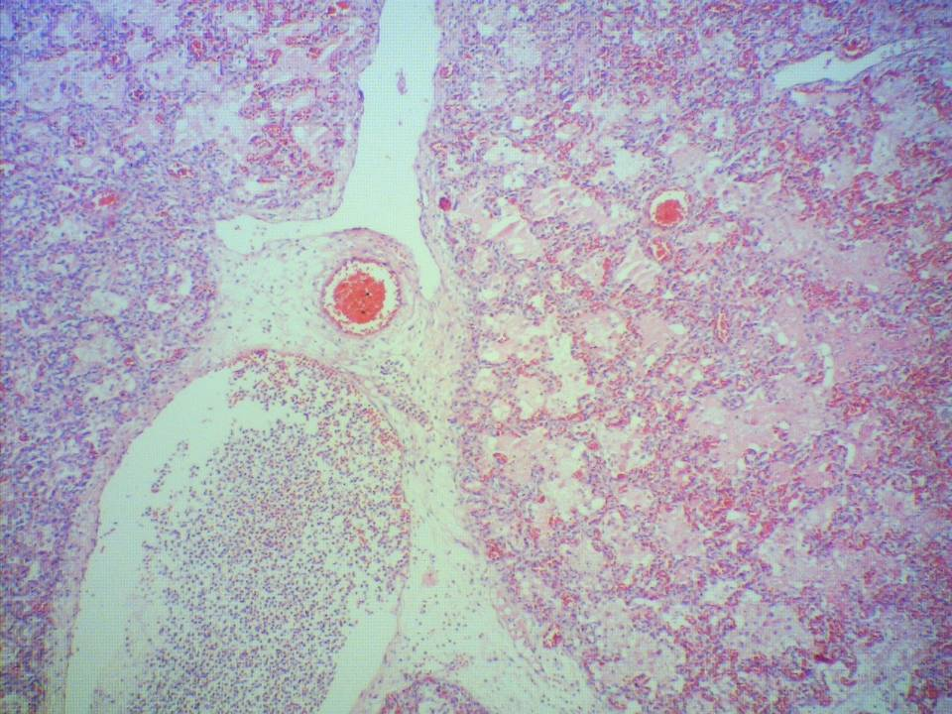
Pulmão: edema intra-alveolar e coleção de neutrófilos em vasos.

Slide 35
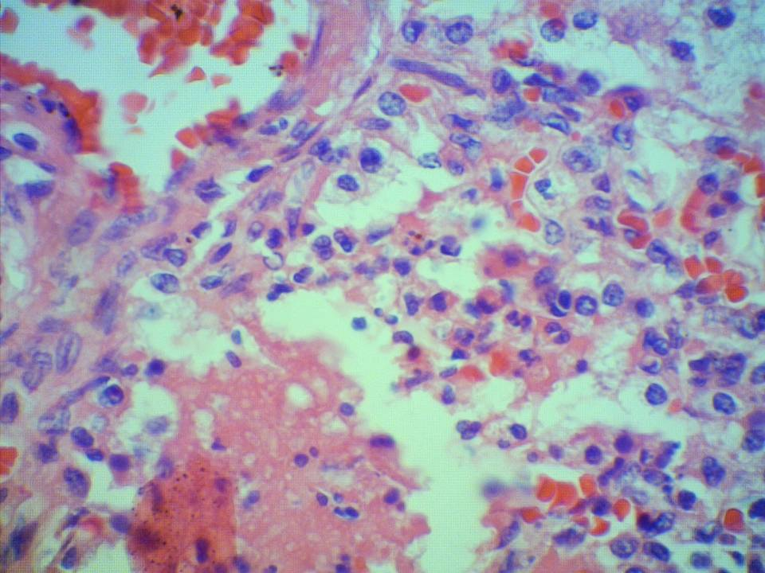
Pulmão: raros neutrófilos intra-alveolares.

Slide 36
Diagnóstico Anátomo-Patológico Final
Pneumonite com:
  Marcado edema intra-alveolar.
  Coleções de macrófagos intra-alveolares.
  Agregados de leucócitos em linfáticos dilatados de pleura e de septos pulmonares.
Material foi enviado para o LACEN para realização de
imuno-histoquímica para patógenos específicos.

Slide 37
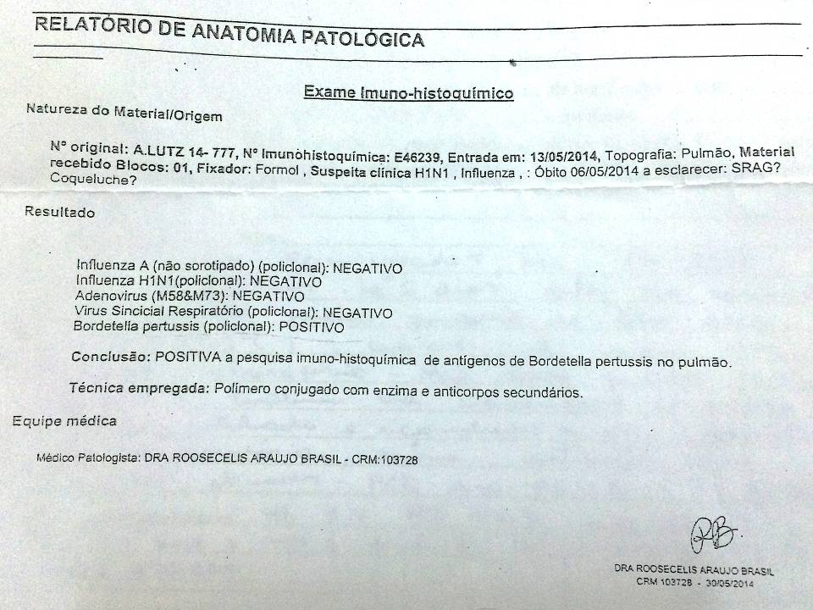

Slide 38
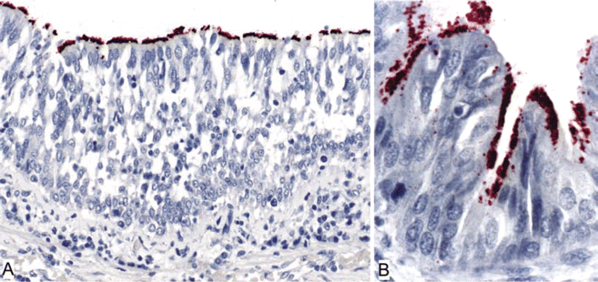
Imuno-histoquímica

Slide 39
Coqueluche
Bordetella pertussis
Cocobacilo gram-negativo
Homem único hospedeiro

Slide 40
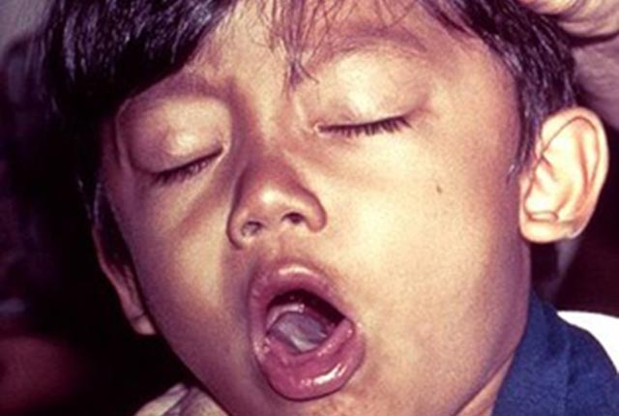
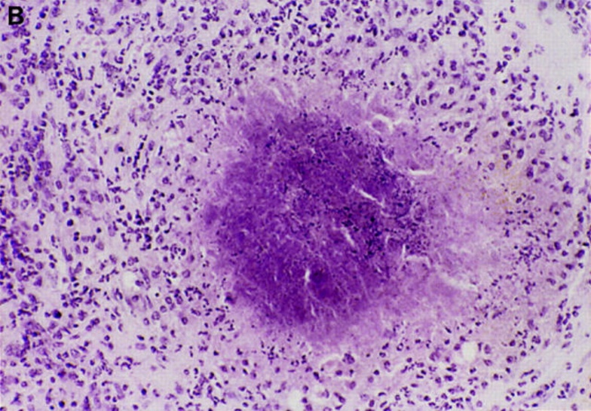
Coqueluche
Bordetella pertussis
Cocobacilo gram-negativo
Homem único hospedeiro

Slide 41
Coqueluche
Contato direto com secreção do trato respiratório
Período de incubação é de 7 a 10 dias (6 a 21d)
Alta contagiosidade
83% dos lactentes foram contaminados pela própria família, normalmente os pais

Slide 42
Coqueluche
Pode ocorrer durante ano inteiro
Maior frequência verão e outono
O número de casos tem aumentado drasticamente desde 2010
Problema de Saúde Pública
Ocorre de forma endêmica e epidêmica

Slide 43
Coqueluche
Notificados em 2012 no país:
  15428 casos suspeitos
  4453 foram confirmados
  Incremento de 97% quando comparado com 2011
  Maior parte dos óbitos em menores de 1 ano

Slide 44
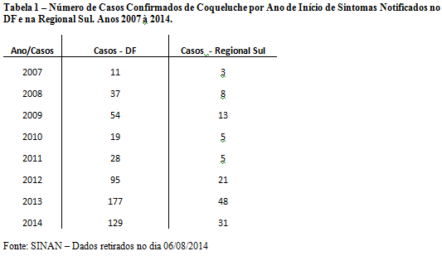
Coqueluche

Slide 45
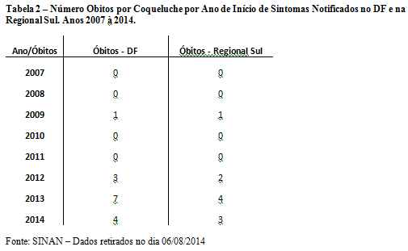
Coqueluche

Slide 46
Coqueluche
A infecção ou a vacina não conferem imunidade completa e permanente
  Completa no primeiro ano pós vacina
  84% eficácia após 4 anos
  50% eficácia nos 3 anos seguintes
  Após 12 anos da vacina: nenhuma proteção evidente

Slide 47
Coqueluche
Bácterias presentes nas gotículas
Aderem às células epiteliais ciliadas da nasofaringe e traquéia
Produzem toxinas que lesam o epitélio e alvéolos
Perda do movimento ciliar
Apnéias e a insuficiência respiratória geram hipoxemia que gera mais acidose
Mais vasoconstrição pulmonar
Evoluindo com consequente insuficiência cardíaca e choque

Slide 48
Coqueluche
Duração de 6 a 12 semanas, divididas em 3 fases:
  Catarral
  Paroxística
  Convalescença
  Duração 7 a 14 dias
  Rinorréia, lacrimejamento, febre baixa
  Tosse seca
  Duração 1 a 4 semanas
  5 a 10 crises de tosse durante uma expiração
  Guincho na inspiração forçada
  Aproximadamente 30 paroxismos/ 24h
  Durante o paroxismo: cianose, salivação, expectoração, lacrimejamento
  Duração: 1 a 2 semanas
  Sintomas diminuem gradualmente
  Tosse persiste por mais 3 semanas a meses

Slide 49
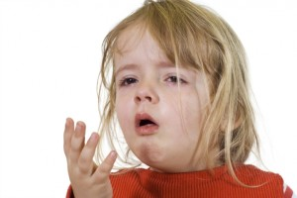
Coqueluche
OBSERVAÇÕES IMPORTANTES:
  Menores de 6 meses: paroxismos sem guincho, com cianose e/ou apnéia, fase catarral mais curta
  Maiores de 10 anos: paroxismos sem guincho, clínica menos exuberante
Trasmissão acontece:
fase catarral
7 a 10 dias após o contágio
Durando até 3 semanas após início dos paroxismos

Slide 50
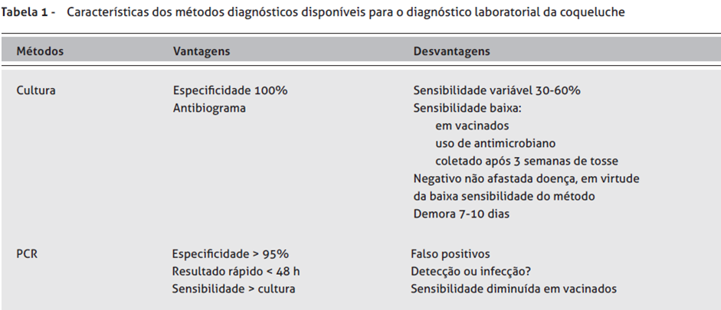
Coqueluche

Slide 51
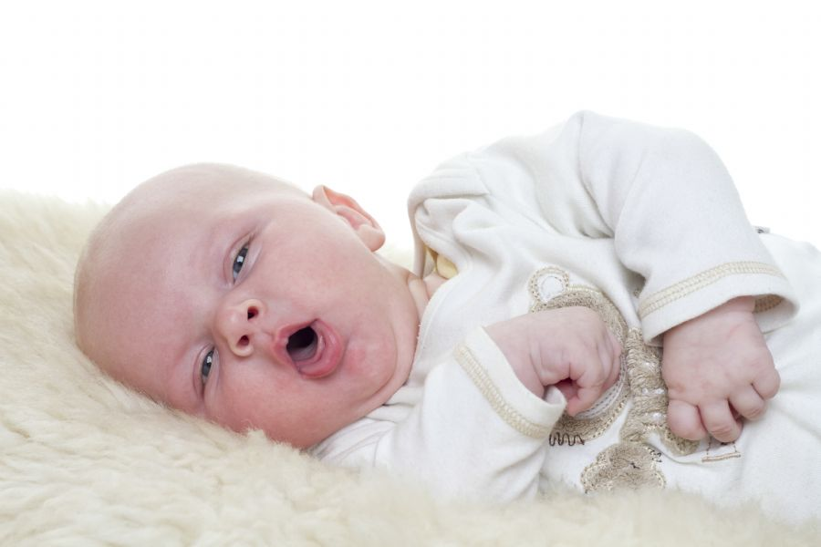
Coqueluche

Slide 52
Coqueluche

Slide 53
Coqueluche

Slide 54
Coqueluche
A coqueluche é mais grave nos seis meses.
importantea imunização da gestante, a partir do
segundo trimestre, (20 º semana) dos familiares e cuidadores do recém-nascido
Vacinação com a dTpa mantendo o adolescente e adulto protegido e evitando-se assim a contaminação das crianças pequenas.
Gestantes no 3ºTRI ou puérperas com contato com caso suspeito ou confirmado + tosse por 5 dias ou mais:
iniciar tratamento e
tratar o RN

Slide 55
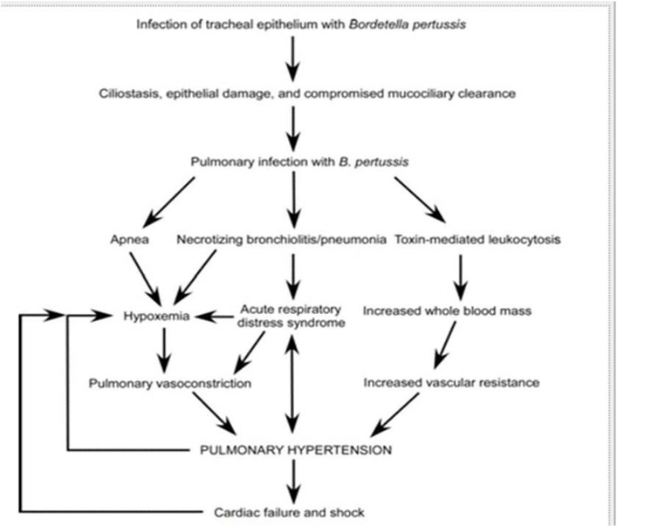
Coqueluche

Slide 56
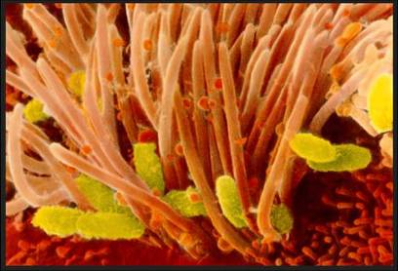
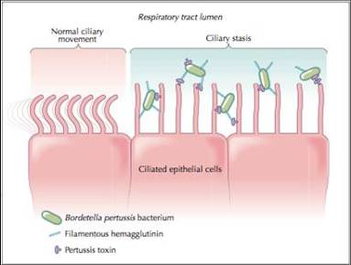
Coqueluche
Pertussis Maligna em Crianças
Pertussis com apnéia / bradicardia
Pertussis com Pneumonia
Pertussis Maligna (SDRA, Hipertensão Pulmonar, Insuficiência Cardíaca e Falência de Múltiplos Órgãos)
Tissieres P et al, Archives of Diseases in Childhood 2008; 93

Slide 57
Coqueluche
Coqueluche e exsanguineotransfusão
A exsanguineotransfusão está recomendada quando o número total de leucócitos ultrapassa os 50.000. Quanto mais cedo for realizada, maiores os benefícios.
Nicholson CE. Early exchange and pheresis therapies in
critical pertussis. Pediatr Crit Care Med 2011
Nieves D. Exchange blood transfusion in the management of
severe pertussis in young infants. Pediatr Infect Dis J 2013

Slide 58
BIBLIOGRAFIA
Motta F, Cunha J. Coqueluche: revisão atual de uma antiga doença. Bol Cient Pediatr. 2012;01(2):42-6
Norma Informativa N 8, de 2014, DEVIT/SVS/MS. <Disponível em: http://www.hra.famema.br/nucleo_vigilancia/outros/NI_Recomenda%E7%F5es_VE_Coq_07052014.pdf
www.paulomargotto.com.br

Slide 59
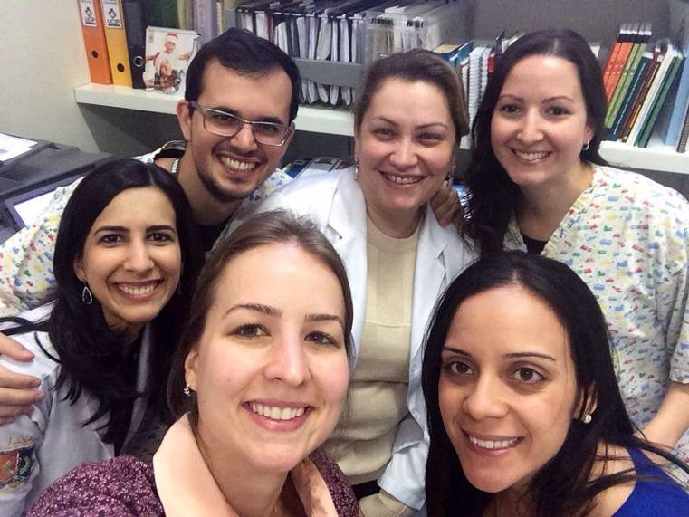
Dra. Paula Abdo
Médicos Residentes da UTI Pediátrica do Hospital Regional da Asa Sul/
Hospital Materno Infantil de Brasília/SES/DF

Slide 60

Obrigada !

